Slide 1

Математическое и программное обеспечение для автоматической интерпретации геофизических исследований скважин
ФГБОУ ВО «Уфимский университет науки и технологий»
Кафедра вычислительной математики и кибернетики
Выполнил: студент группы МО-МОВКС-202М
Исламгалеев Д.Р.
Руководитель: к.т.н., доц. каф. ВМиК
Сазонова Е.Ю.

Slide 2
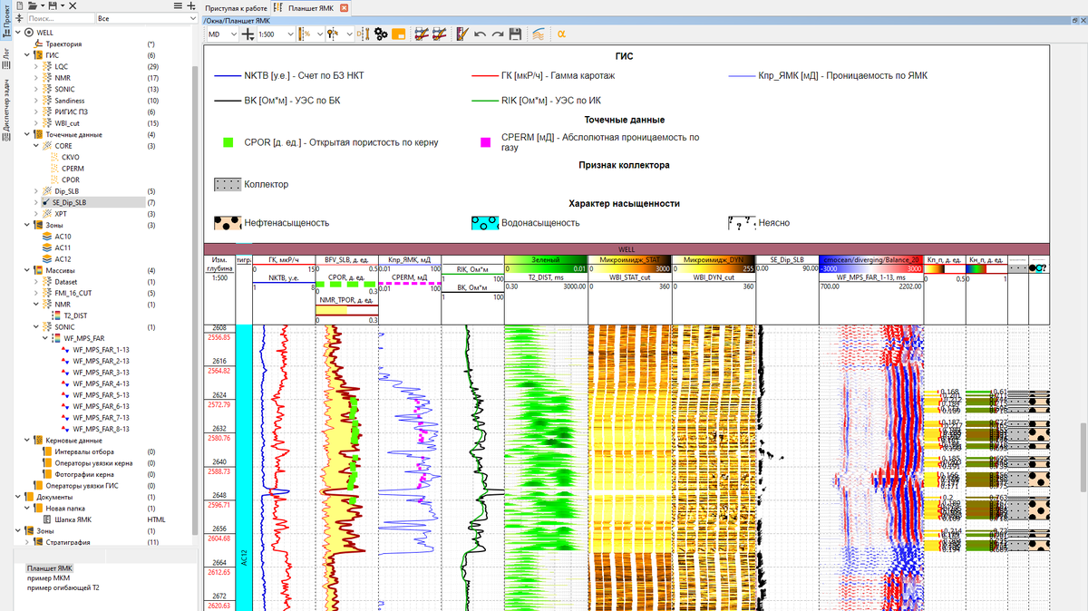



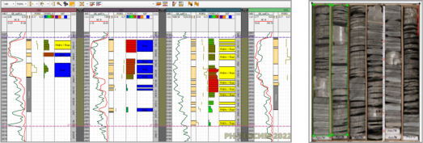
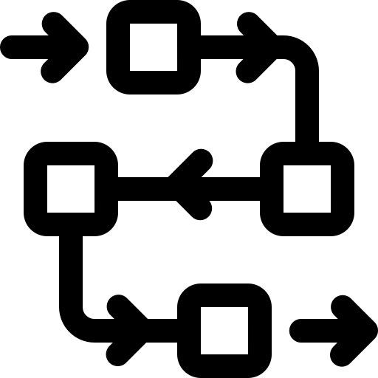


Актуальность
В условиях стремительной цифровой трансформации и роста требований к производительности труда внедрение технологий искусственного интеллекта и автоматизации становится ключевым фактором конкурентоспособности. В периметре компании Роснефть, где в ПК РН-ПЕТРОЛОГ ежегодно проводятся 4800 исследований скважин (больше 80% от общего количества), автоматизация процессов интерпретации данных и анализа позволяет кратно (в более чем 3 раза) сократить время на каждое исследование, высвободить человеческие ресурсы для решения более сложных задач и значительно оптимизировать расходы на персонал и программное обеспечение.
АВТОМАТИЗИРОВАННАЯ СИСТЕМА ПОПОЛНЕНИЯ РЕСУРСНОЙ БАЗЫ
Интерфейс РН-ПЕТРОЛОГ
Осуществление контроля
Ai
Ai
Подсчет запасов по месторождениям и ЛУ
Алгоритмы, методики и параметры моделей
Автоматическое моделирование
1-2 НЕДЕЛИ
Обновление интерпретации ГИС
Данные по ЛУ: структуры, объекты, атрибуты
Контроль качества

Slide 3
Цели и задачи работы
Цель: Разработать математическое и программное обеспечение интеллектуального помощника для автоматической интерпретации геофизических исследований скважин на основе большой языковой модели и технологии RAG в составе приложения РН-Петролог.
Задачи:
Провести анализ предметной области интерпретации ГИС.
Выполнить обзор существующих программных решений.
Разработать математическое обеспечение поиска релевантной информации в базе знаний (векторное представление документов).
Разработать алгоритм формирования контекста для LLM с учётом структуры текущего проекта.
Разработать программное обеспечение встроенного интеллектуального помощника в составе РН-Петролог.
Реализовать механизм генерации и выполнения Python-скриптов для задач интерпретации.
Провести тестирование и оценку качества ПО.

Slide 4
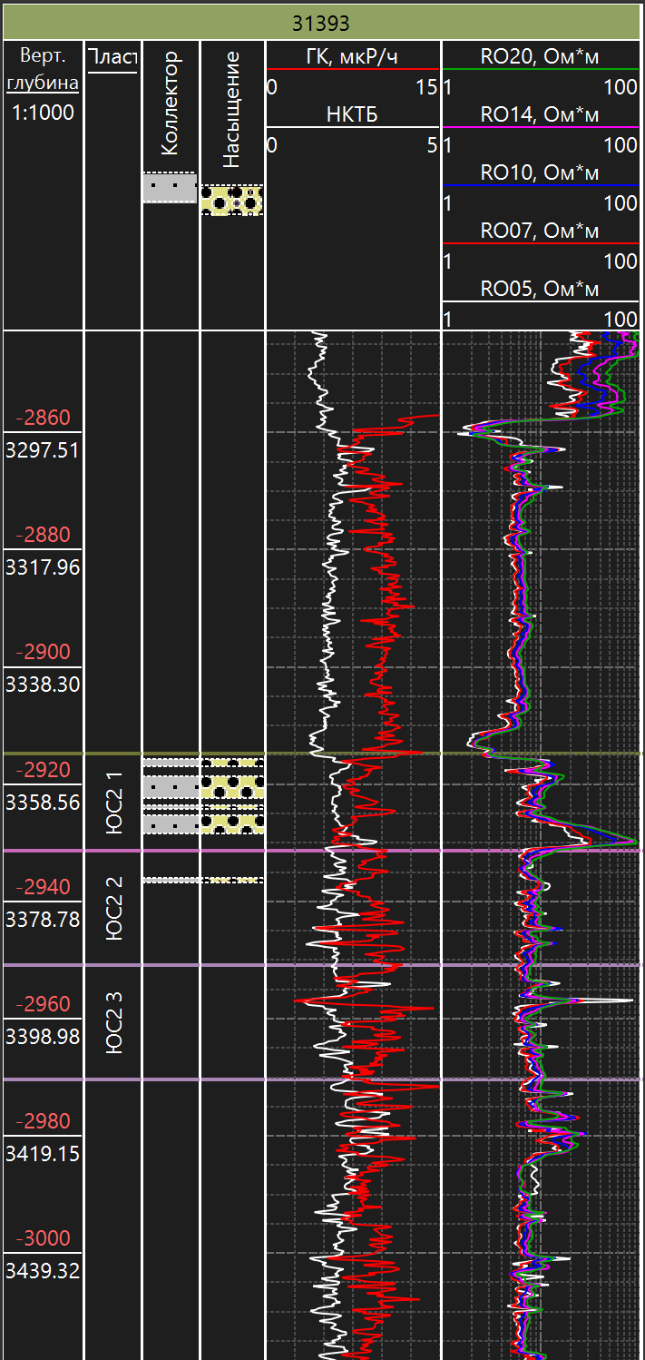
Обзор существующих программных средств
Критерий | Techlog / Geolog | TERRA (Gintel) | LLM-решения (RAG) | Разрабатываемое решение
Встроенность в ПК интерпретации | ✅ | ✅ | ❌ | ✅
Поддержка естественно-языковых запросов | ❌ | ❌ | ✅ | ✅
Генерация исполняемого Python-кода | ❌ | ✅ | ❌ | ✅
Учёт структуры текущего проекта | ❌ | ❌ | ❌ | ✅
Поиск релевантной информации (RAG) | ❌ | ❌ | ✅ | ✅
Работа с пользовательскими вложениями | ❌ | ❌ | ❌ | ✅
Автоматическая валидация кода | ❌ | ❌ | ❌ | ✅
Планшет с интерпретированными кривыми в РН-Петролог
Причина для разработки программного решения: Существующие решения не обеспечивают интеллектуальной поддержки геофизика в привычной среде РН-Петролог:
нет понимания естественно-языковых запросов;
нет автоматического выбора кривых из проекта;
нет доступа к внешним методическим материалам;
нет генерации проверенного исполняемого
кода.

Slide 5
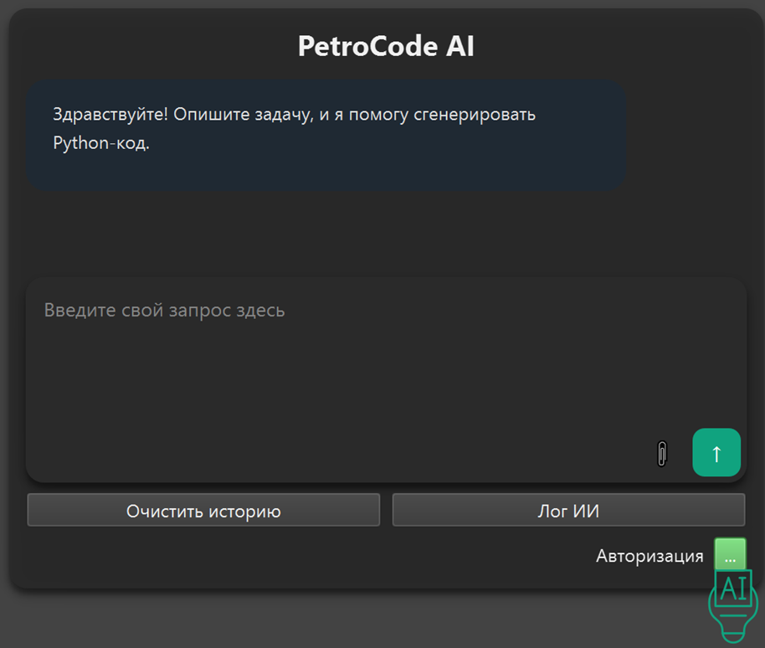
Содержательная постановка задачи
Дано:
проект скважинных данных в РН-Петролог (скважины, датасеты, кривые, зоны);
текстовый запрос пользователя на естественном языке;
база знаний (документация API, методики, примеры скриптов);
прикреплённые пользователем файлы (PDF, DOCX, TXT).
Требуется:
Выполнить поиск релевантной информации в базе знаний и вложениях;
проанализировать структуру текущего проекта и выбрать нужные объекты;
сформировать контекст для LLM;
сгенерировать исполняемый Python-скрипт с пояснением;
выполнить верификацию кода;
сохранить результаты интерпретации в проект.
Результат:
текстовое пояснение метода;
исполняемый Python-скрипт во встроенной IDE;
Интерпретированные кривые (пористость, глинистость, нефтенасыщенность, коллектор) в проекте.
Функциональные возможности ПО:
приём запросов на естественном языке;
загрузка пользовательских файлов;
поиск релевантных фрагментов (RAG);
анализ структуры проекта;
генерация, верификация и выполнение Python-скриптов;
сохранение результатов.

Slide 6
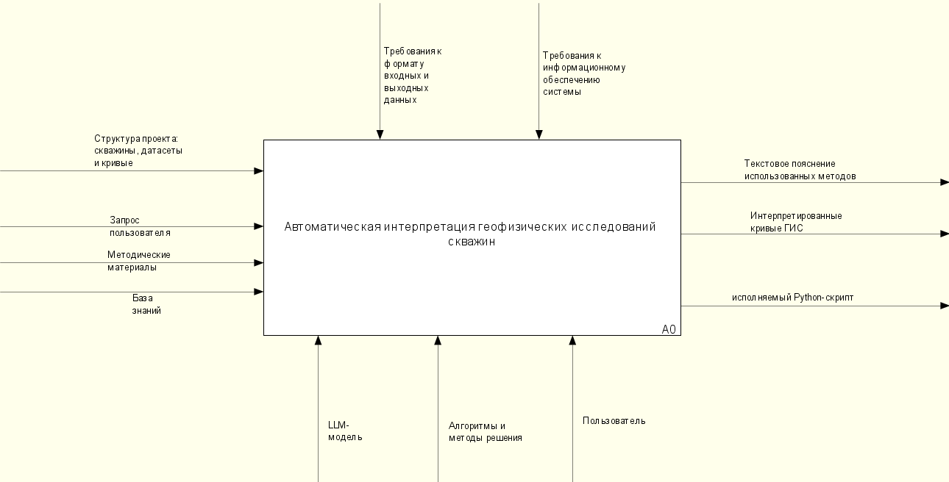
Формальная постановка задачи автоматической интерпретации геофизических исследований скважин
6

Slide 7
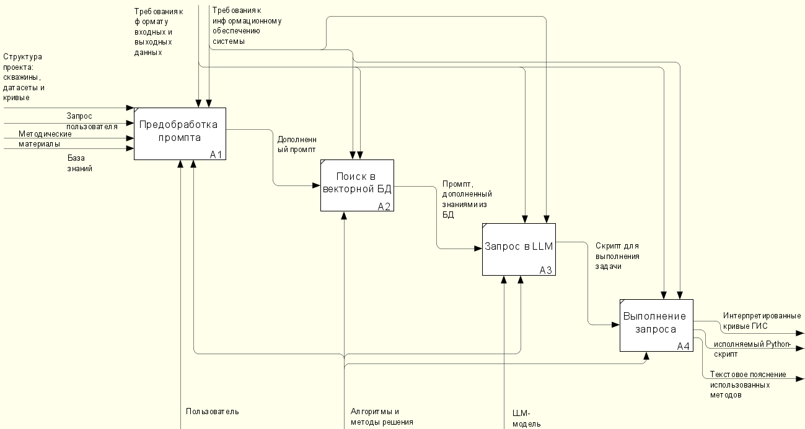
Структура решения задачи автоматической интерпретации геофизических исследований скважин
7

Slide 8
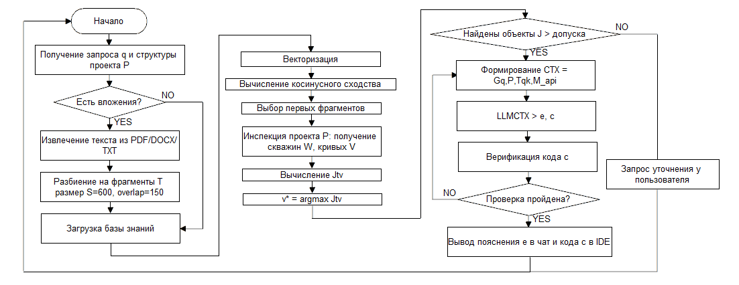
Общий алгоритм работы ПО

Slide 9
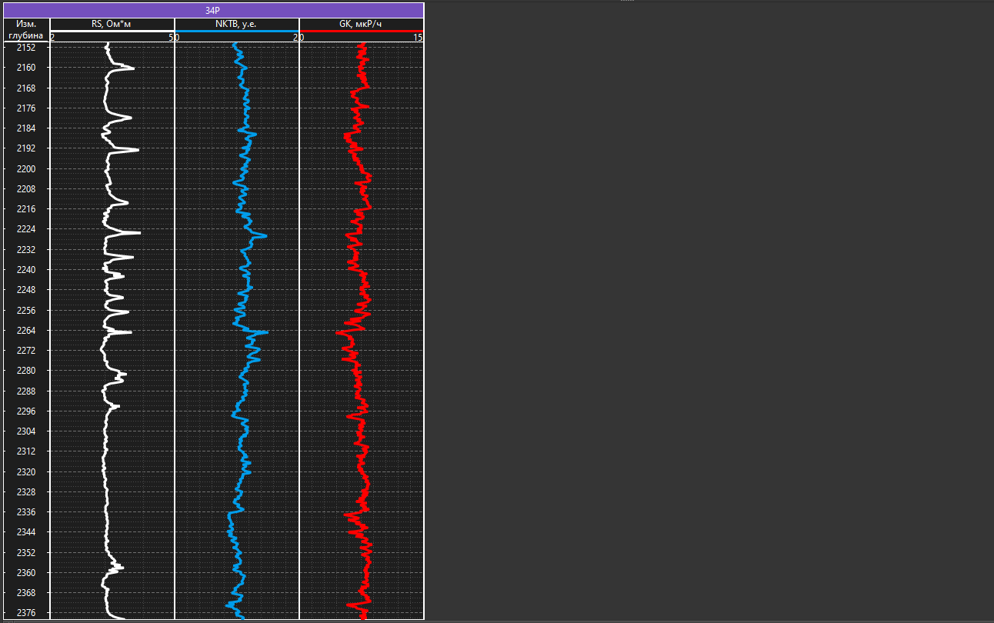
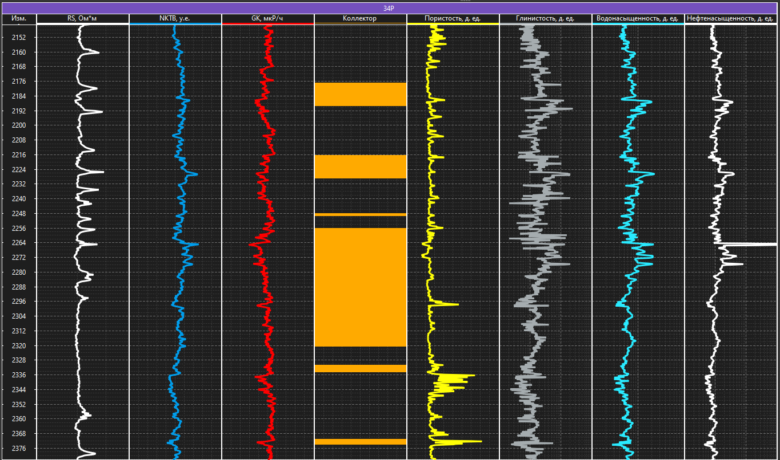
Этапы решения задачи автоматической интерпретации геофизических исследований скважин
Анализ входных данных
Поиск релевантной информации (RAG)
Инспекция проекта
Выбор объектов проекта
Формирование контекста
Генерация скрипта (LLM)
Верификация кода
Отображение и выполнение

Slide 10
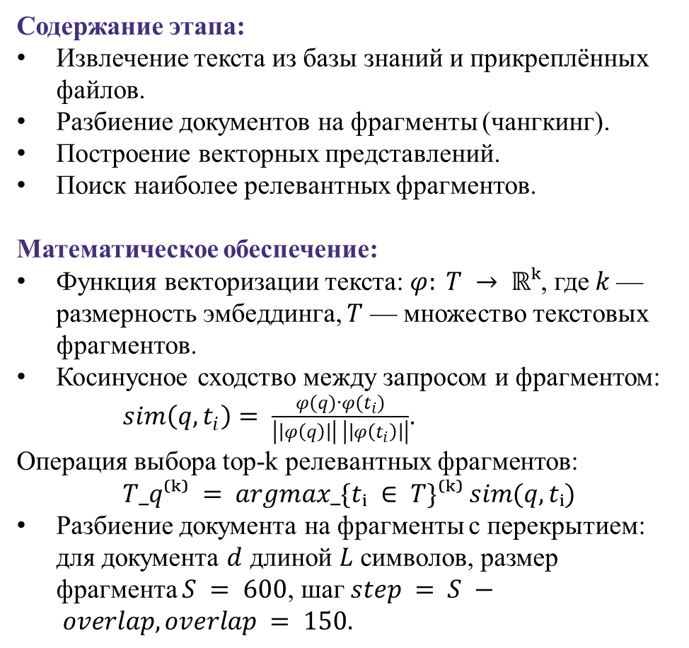
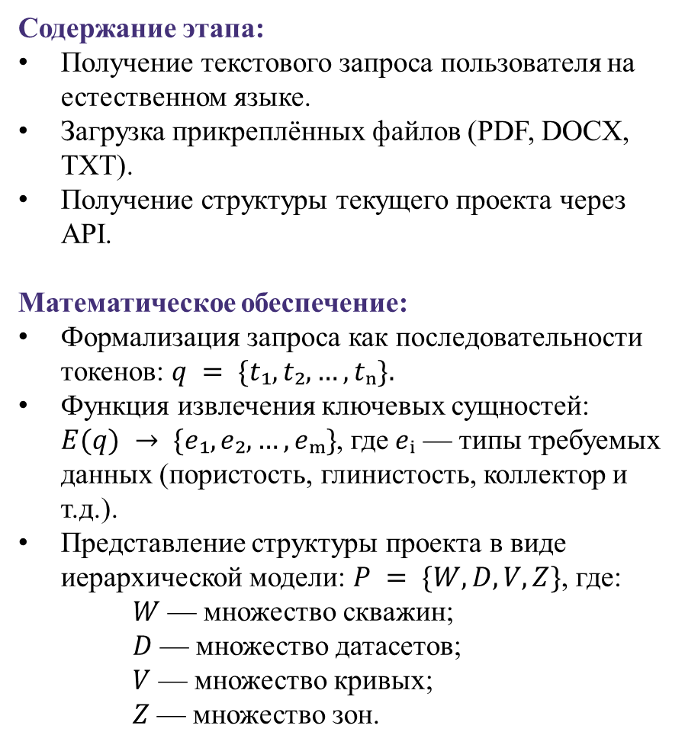
Этап 1. Анализ входных данных
Этапы 1 и 2
Этап 2. Поиск релевантной информации (RAG)
Содержание этапа:
Получение текстового запроса пользователя на естественном языке.
Загрузка прикреплённых файлов (PDF, DOCX, TXT).
Получение структуры текущего проекта через API.
Математическое обеспечение:
Формализация запроса как последовательности токенов: $q = \{t₁, t₂, …, tₙ\}.$
Функция извлечения ключевых сущностей: $E(q) → \{e₁, e₂, …, eₘ\}$, где $eᵢ$ — типы требуемых данных (пористость, глинистость, коллектор и т.д.).
Представление структуры проекта в виде иерархической модели: $P = \{W, D, V, Z\}$, где:
$W$ — множество скважин;
$D$ — множество датасетов;
$V$ — множество кривых;
$Z$ — множество зон.
Содержание этапа:
Извлечение текста из базы знаний и прикреплённых файлов.
Разбиение документов на фрагменты (чангкинг).
Построение векторных представлений.
Поиск наиболее релевантных фрагментов.
Математическое обеспечение:
Функция векторизации текста: $φ: T → ℝᵏ$, где $k$— размерность эмбеддинга, $T$ — множество текстовых фрагментов.
Косинусное сходство между запросом и фрагментом:
$sim\left(q, t_{i}\right)= \frac{φ(q)∙φ(t_{i})}{\left|\left|φ\left(q\right)\right|\right| \left|\left|φ\left(t_{i}\right)\right|\right|}$.
Операция выбора top‑k релевантных фрагментов:
$T_q⁽ᵏ⁾ = argmax_\{tᵢ ∈ T\}⁽ᵏ⁾ sim(q, tᵢ)$
Разбиение документа на фрагменты с перекрытием: для документа $d$ длиной $L$ символов, размер фрагмента $S = 600$, шаг $step = S − overlap, overlap = 150.$

Slide 11
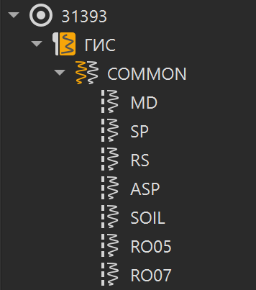
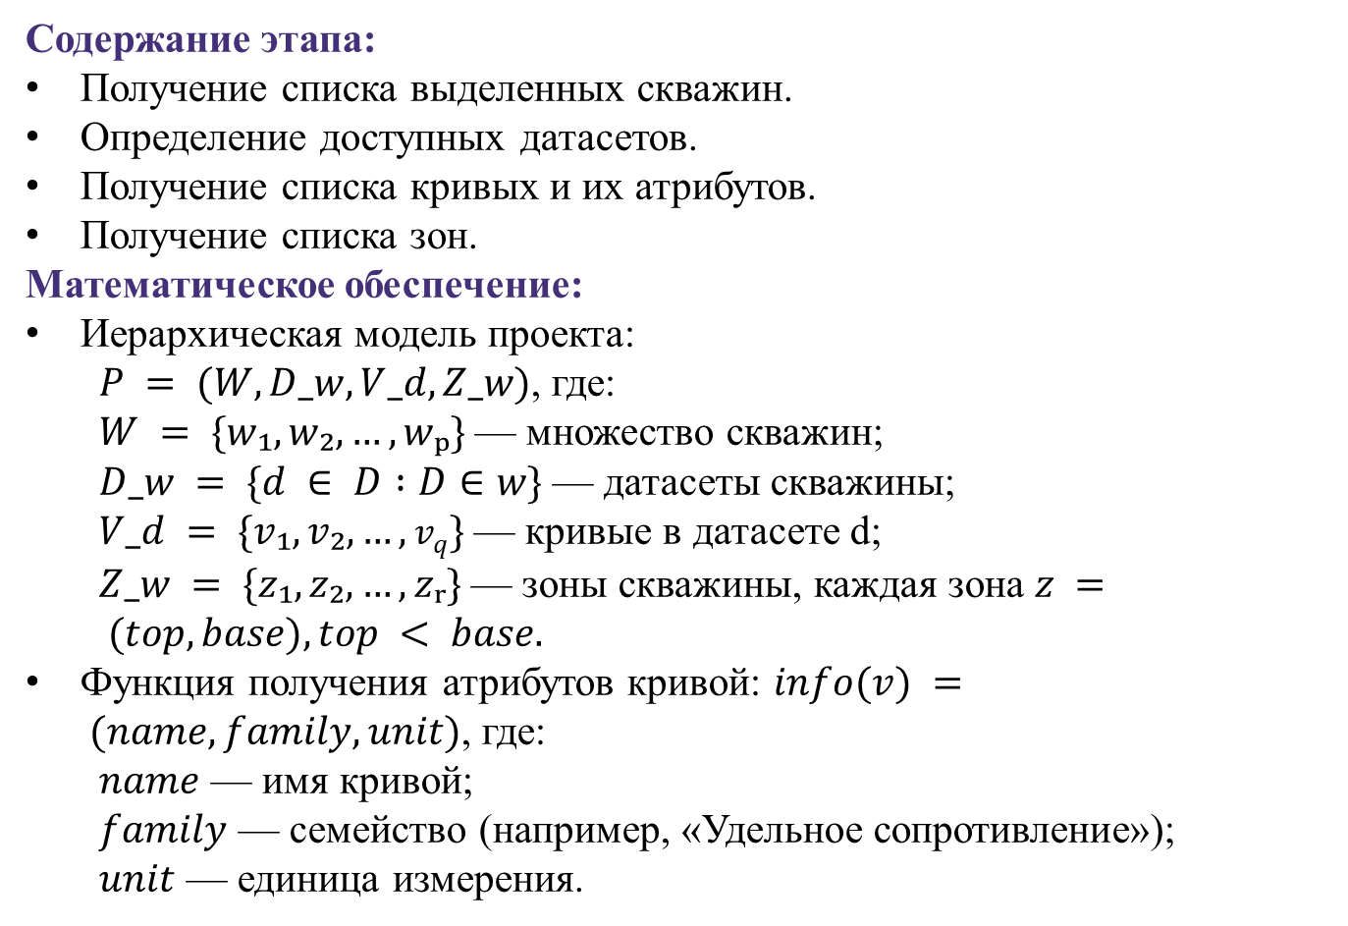
Этап 3. Инспекция структуры проекта
скважина
Содержание этапа:
Получение списка выделенных скважин.
Определение доступных датасетов.
Получение списка кривых и их атрибутов.
Получение списка зон.
Математическое обеспечение:
Иерархическая модель проекта:
$P = (W, D_w, V_d, Z_w)$, где:
$W = \{w₁, w₂, …, wₚ\}$— множество скважин;
$D_w = \{d ∈ D :D∈w\}$— датасеты скважины;
$V_d = \{v₁, v₂, …,v_{q}\}$— кривые в датасете d;
$Z_w = \{z₁, z₂, …, zᵣ\}$— зоны скважины, каждая зона $z = (top, base), top < base.$
Функция получения атрибутов кривой: $info(v) = (name, family, unit)$, где:
$name$ — имя кривой;
$family$ — семейство (например, «Удельное сопротивление»);
$unit$ — единица измерения.
датасет
кривая
Структура данных в проекте
РН-ПЕТРОЛОГ

Slide 12
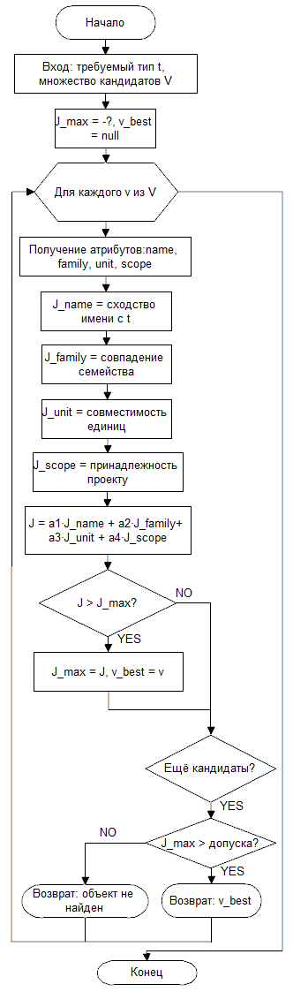
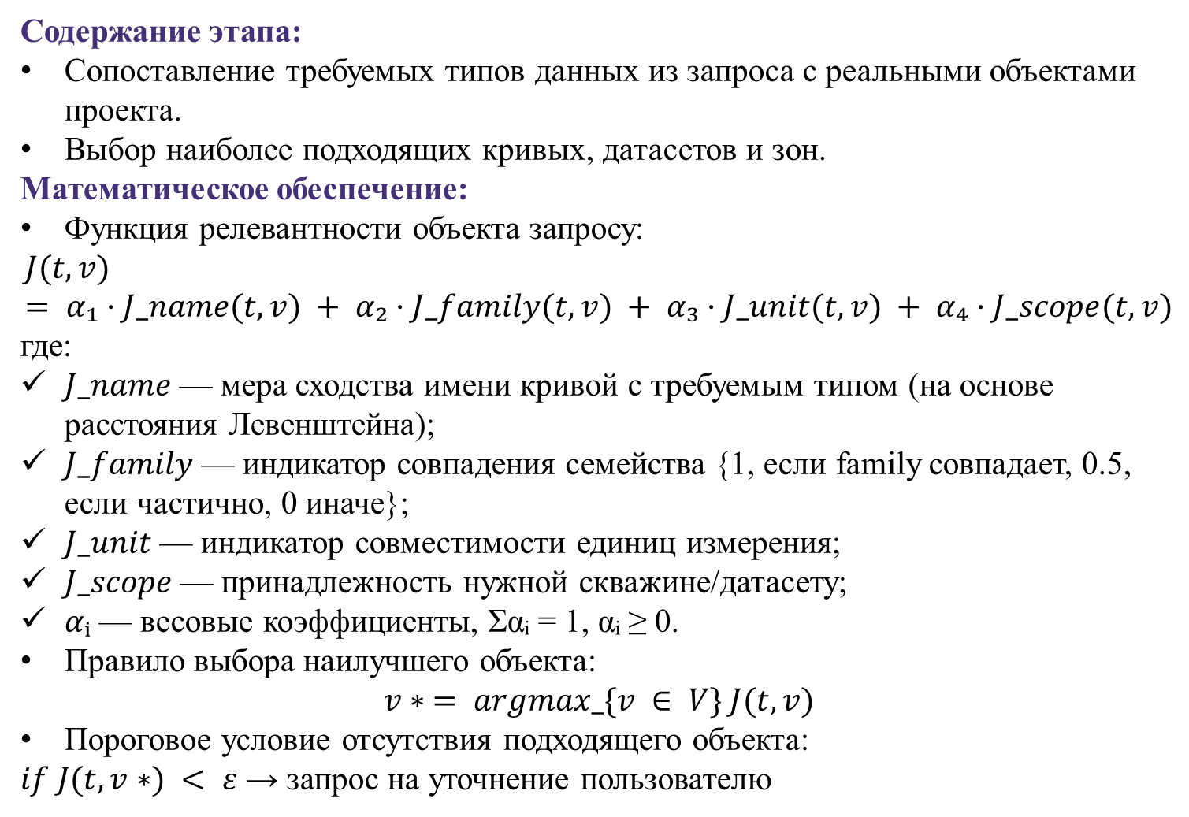
Этап 4. Выбор объектов проекта
Содержание этапа:
Сопоставление требуемых типов данных из запроса с реальными объектами проекта.
Выбор наиболее подходящих кривых, датасетов и зон.
Математическое обеспечение:
Функция релевантности объекта запросу:
$$J(t, v) = α₁·J_name(t, v) + α₂·J_family(t, v) + α₃·J_unit(t, v) + α₄·J_scope(t, v)$$
где:
$J_name$ — мера сходства имени кривой с требуемым типом (на основе расстояния Левенштейна);
$J_family$ — индикатор совпадения семейства {1, если family совпадает, 0.5, если частично, 0 иначе};
$J_unit$ — индикатор совместимости единиц измерения;
$J_scope$ — принадлежность нужной скважине/датасету;
$αᵢ$ — весовые коэффициенты, Σαᵢ = 1, αᵢ ≥ 0.
Правило выбора наилучшего объекта:
$$v∗ = argmax_\{v ∈ V\} J(t, v)$$
Пороговое условие отсутствия подходящего объекта:
$if J(t, v∗) < ε$→ запрос на уточнение пользователю

Slide 13
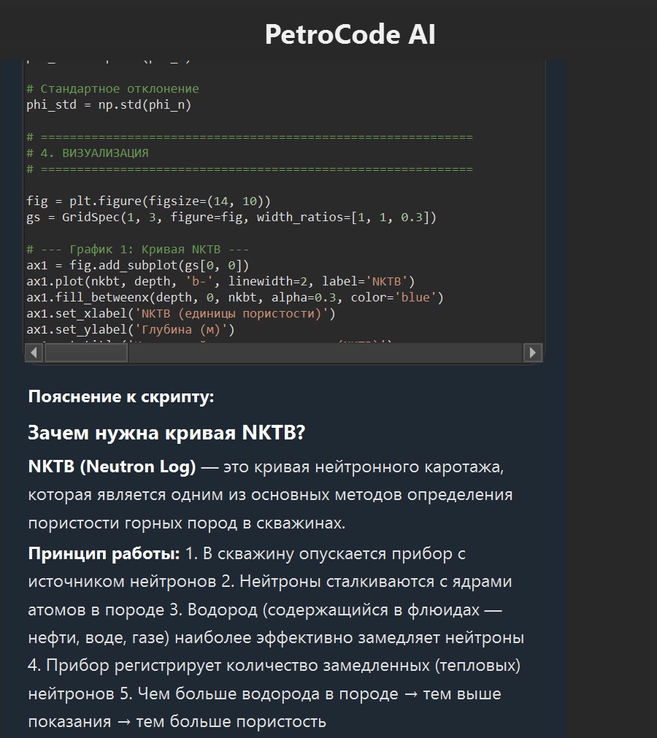
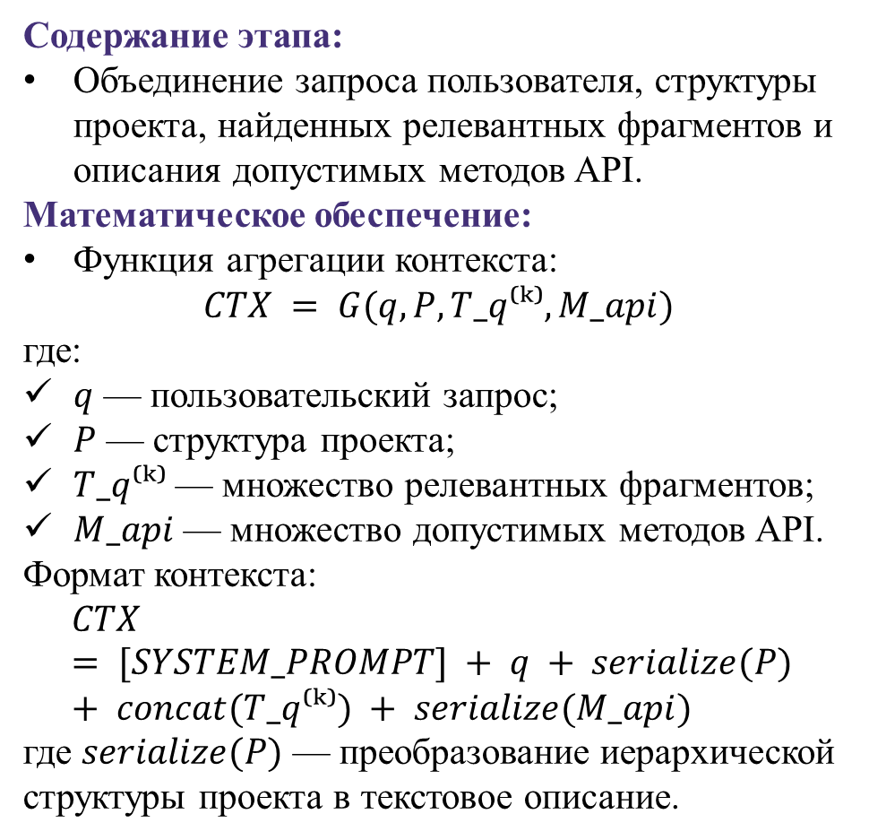
Этап 5. Формирование расширенного контекста
Этап 6. Генерация
исполняемого скрипта (LLM)
Содержание этапа:
Объединение запроса пользователя, структуры проекта, найденных релевантных фрагментов и описания допустимых методов API.
Математическое обеспечение:
Функция агрегации контекста:
$$CTX = G(q, P, T_q⁽ᵏ⁾, M_api)$$
где:
$q$ — пользовательский запрос;
$P$ — структура проекта;
$T_q⁽ᵏ⁾$ — множество релевантных фрагментов;
$M_api$ — множество допустимых методов API.
Формат контекста:
$$CTX = [SYSTEM_PROMPT] + q + serialize(P) + concat(T_q⁽ᵏ⁾) + serialize(M_api)$$
где $serialize(P)$ — преобразование иерархической структуры проекта в текстовое описание.
Содержание этапа:
Форматирование вывода:
<explanation>e</explanation>
<code>c</code>

Slide 14


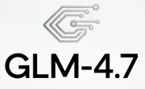

Структура ПО
Функции и методы
Стэк технологий:
Язык программирования Python
Языковая модель GLM-4.7
Используемые библиотеки:
Python 3.11
PyQt5
sentence-transformers +
FAISS
NumPy
PDF2
python-docx
Название метода | Описание
process_user_query(query, attachments) | Основной обработчик запроса пользователя
extract_text_from_pdf(file_path) | Извлечение текста из PDF-файла
extract_text_from_docx(file_path) | Извлечение текста из DOCX-файла
split_into_chunks(text, chunk_size, overlap) | Разбиение текста на фрагменты с перекрытием
vectorize_text(text) | Построение векторного представления текста
search_relevant_fragments(query_vector, top_k) | Поиск top-k релевантных фрагментов в FAISS
inspect_project() | Получение структуры текущего проекта (скважины, датасеты, кривые)
compute_relevance(type, curve) | Вычисление функции релевантности J(t, v) для выбора кривой
build_context(query, project, fragments, api_methods) | Формирование расширенного контекста CTX
generate_script(context) | Генерация пояснения и кода через LLM
verify_code(code) | Верификация сгенерированного Python-скрипта
execute_script(code, project_context) | Выполнение скрипта в контексте проекта
save_curve_to_project(curve_data, dataset, name) | Сохранение интерпретационной кривой в проект
log_error(error_message, trace) | Логирование ошибок выполнения
Структура входных JSON данных
Ключ | Тип значения | Описание
query_text | string | Текст запроса пользователя на естественном языке
attachments | [ { filename: string, content: string }, ... ] | Массив прикреплённых файлов с их содержимым
selected_wells | [ string, ... ] | Список выделенных пользователем скважин
target_dataset | string | Целевой датасет для сохранения результатов (опционально)
parameters | { key: value, ... } | Дополнительные параметры расчёта (например, пороговые значения)
14

Slide 15
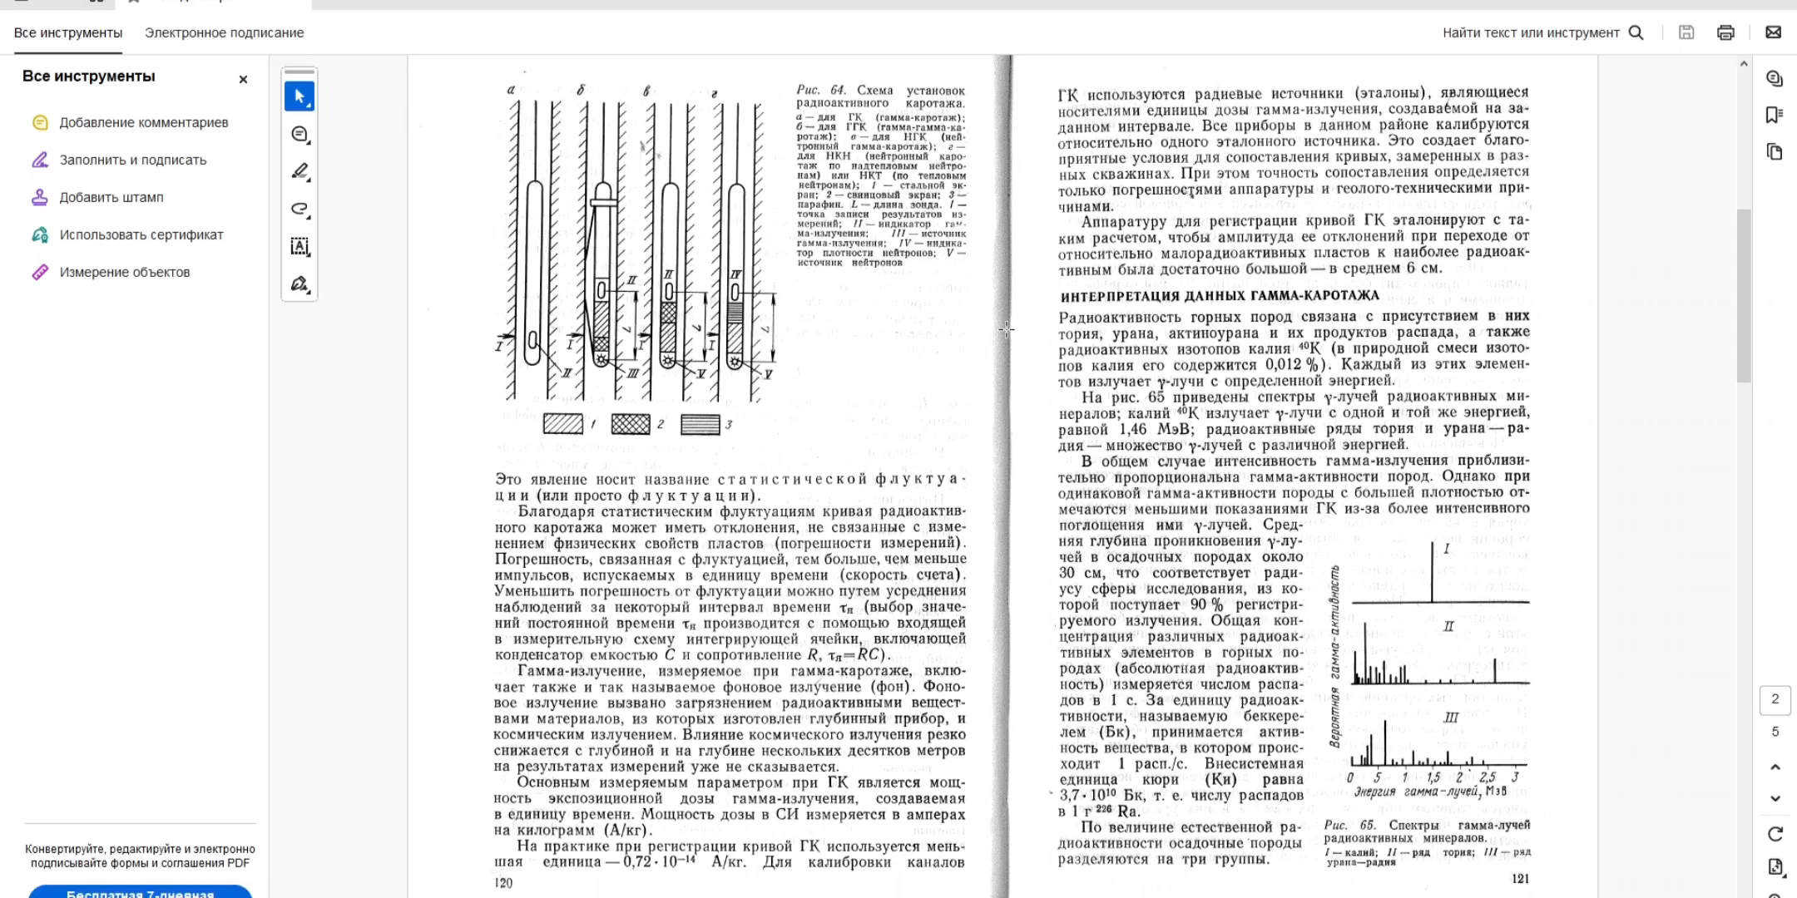
Интерфейс программы: демонстрация работы пользователя

Slide 16
Результаты вычислительного эксперимента
Разработанное ПО требует первоначальной подготовки базы знаний (документация API, методики,
примеры скриптов), в среднем это занимает 30-40 минут.
Способы выполнения интерпретационных задач:
Ручной способ – написание Python-скрипта вручную без использования ИИ-помощника.
Автоматический способ – интеллектуальный помощник генерирует код по запросу, пользователь запускает его без изменений.
Полуавтоматический способ – ИИ-помощник генерирует код, пользователь просматривает и при необходимости корректирует перед запуском.
Параметр алгоритма | Ручной способ | Автоматический способ | Полуавтоматический способ
N = 1 | 15-20 минут | 1-2 минуты | 5-10 минут
N = 5 | 40-50 минут | 2-3 минуты | 15-20 минут
N = 10 | 1.5-2 часа | 3-4 минуты | 25-30 минут
Обозначения:
N – количество скважин, для которых выполняется расчёт (пористость, глинистость, нефтенасыщенность);
Значения внутри ячеек – время, затраченное на выполнение задачи с помощью разработанного ПО.

Slide 17
Результаты ВКР
Ключевые результаты выпускной квалификационной работы:
В работе проведен анализ предметной области интерпретации геофизических исследований скважин и аналитический обзор существующих программных решений. Проведенный системный анализ показал, что задача автоматической интерпретации ГИС является актуальной. Аналитический обзор показал, что существующие решения либо не поддерживают естественно-языковые запросы, либо не интегрированы в промышленные комплексы интерпретации. На основе проведенного анализа автором были сформулированы содержательная и формальная задачи, которая глобально делится на три этапа – поиск релевантной информации, инспекцию проекта и генерацию кода.
Автором разработано математическое обеспечение. Разработанное математическое обеспечение включает математическую постановку задачи, формализацию структуры проекта, функцию релевантности для выбора объектов и математическую модель RAG-подсистемы на основе векторного представления и косинусного сходства. Для решения задачи генерации кода использована LLM GLM-4 с многоагентной архитектурой.
Разработано программное решение встроенного интеллектуального помощника в приложение РН-ПЕТРОЛОГ. Обоснован выбор Python 3.11 и PyCharm. Использованы библиотеки: PyQt5, GLM-4, sentence-transformers, FAISS, NumPy, PyPDF2, python-docx.
Приведены результаты тестирования. В ходе проверки установлено, что разработанное ПО успешно выполняет поставленные задачи: анализирует запросы, ищет релевантные фрагменты, инспектирует проект, генерирует Python-скрипты для расчёта пористости, глинистости, нефтенасыщенности и выделения коллекторов.

Slide 18
Спасибо за внимание!

